Slide 1
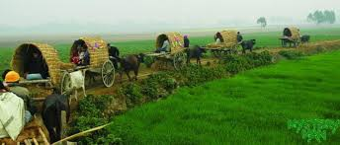
শুভেচ্ছা

Slide 2
মিহির রঞ্জন বড়ুয়া বি.এ(অনার্স),এম.এ,এম এড সহকারি শিক্ষক(বাংলা) বান্দরবান সরকারি বালিকা উচ্চ বিদ্যালয় মোবাইলঃ ০১৮৭৫১১৯৭৬৫
শ্রেণিঃদশম
বিষয়ঃ বাংলা সাহিত্য
সময়ঃ ৫০ মিনিট
তারিখঃ ০৬/১২ /১৯

Slide 3
এসো,আমরা একটি গান শুনি-
এটি কোন ধরনের গান ?
পল্লিগীতি

Slide 4
পল্লিসাহিত্য
মুহম্মদ শহীদুল্লাহ

Slide 5
শিখনফল
এ পাঠ শেষে শিক্ষার্থীরা -
১.বাংলার লোকসংস্কৃতির পরিচয় দিতে পারবে।
২.লোকসংস্কৃতির গুরুত্ব ব্যাখ্যা করতে পারবে।
৩.লোকসংস্কৃতি রক্ষার উপায় লিখতে পারবে।

Slide 6
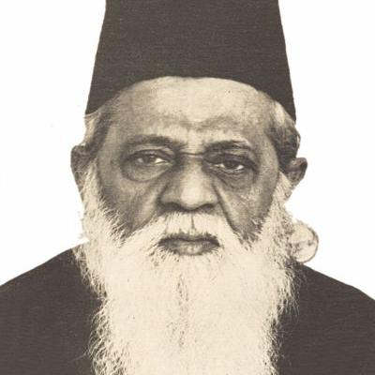
লেখক পরিচিতি
জন্মঃ১০জুলাই ১৮৮৫
গ্রন্থঃ
বাংলা ভাষার ইতিবৃত্ত,
বাংলা সাহিত্যের কথা,
বাংলা ভাষার ব্যাকরণ
‘আঙ্গুর’ সম্পাদনা
মৃত্যুঃ ১৩জুলাই ১৯৬৯

Slide 7
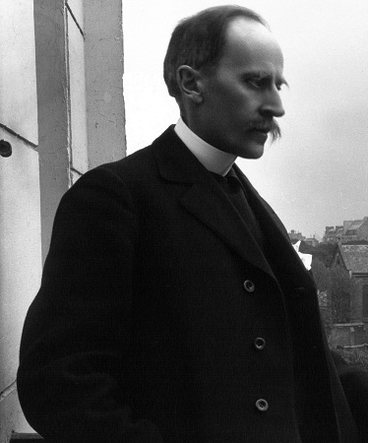
শিখনফল-১
পল্লির প্রত্যেক পরতে পরতে সাহিত্য ছড়িয়ে আছে।
ড. দীনেশচন্দ্র সেন
মদিনা বিবি
মনসুর বয়াতি
জাঁ ক্রিস্তফ রচয়িতা রোঁমা রোঁলা
ভারত,সিংহল,সুমাত্রা,যাভা,কম্বোডিয়া...
লিথোনিয়া কিংবা ওয়েলস…
Folklore Society
Shakespeare-এর Fi,Fie,foh,fun! ‘হাঁউ,মাঁউ,খাঁউ,মানুষের গন্ধ পাঁউ’

Slide 8
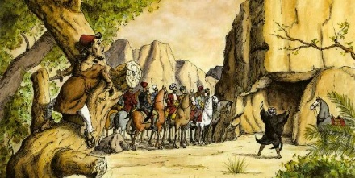
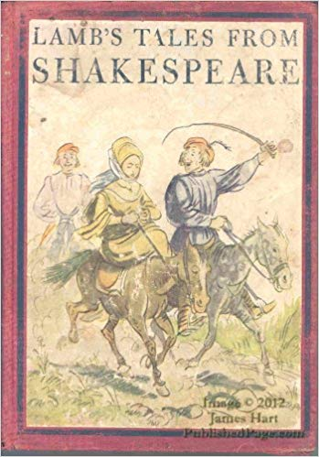
শিখনফল-১
আলাউদ্দিনের আশ্চর্য প্রদীপ
আলিবাবা ও চল্লিশ চোর
Lamb’s Tales from Shakespeare
ঠাকুরমার ঝুলি

Slide 9
শিখনফল-১
কাজ-১(একক)
১. মৈমনসিংহ গীতিকা কে সংগ্রহ ও সম্পাদনা করেন?
২. ইউরোপ-আমেরিকায় কোন সংস্থা পল্লিসাহিত্য সংগ্রহ করে?
৩. ঠাকুরমার ঝুলি কে সংকলন করেন?
৪. মনসুর বয়াতি কে?
৫. পশ্চিমের কোন সাহিত্যিক মদিনা বিবির সৌন্দর্যে মুগ্ধ হন?
১. ড. দীনেশচন্দ্র সেন
২. Folklore Society
৩. দক্ষিণারঞ্জন মিত্র মজুমদার
৪. পল্লিকবি
৫. রোঁমা রোঁলা

Slide 10
শিখনফল-২
দাঁত থাকতে দাঁতের মর্যাদা নেই
ধরি মাছ না ছোঁই পানি
আপনি বাঁচলে বাপের নাম
পিঁড়েয় বসে পেঁড়োর খবর
প্রবাদ
কলা রুয়ে না কেটো পাত,
তাতেই কাপড় তাতেই ভাত।
খনার বচন
রোদ হচ্ছে পানি হচ্ছে
খেঁকশিয়ালির বিয়ে হচ্ছে।
ছড়া
এক হাত বোল্লা বার হাত শিং
উড়ে যায় বোল্লা ধা তিং তিং
গৎ
মনমাঝি তোর বৈঠা নে রে
আমি আর বাইতে পারলাম না
পল্লিগান

Slide 11
শিখনফল-২
কাজ-২(জোড়ায়)
পল্লিসাহিত্যের উপাদানগুলোর একটি করে উদাহরণ লেখ।

Slide 12
শিখনফল-৩
আজকাল বাংলা সাহিত্য বলে যা চলছে,তার পনের আনা হচ্ছে শহুরে বা নাগরিক সাহিত্য।
কবিসম্রাটও একবার ‘এবার ফিরাও মোরে’ বলে আবার পুরানো পথে নাগরিক সাহিত্য নিয়েই ব্যস্ত ছিলেন।
ইউরোপ,আমেরিকায় আজ Proletariat সাহিত্য ক্রমে আদরের আসন পাচ্ছে।
পল্লিসাহিত্যে পল্লিজননীর হিন্দু মুসলমান সকল সন্তানেরই সমান অধিকার।

Slide 13
শিখনফল-৩
কাজ-৩(দলগত)
পল্লি বা লোক সাহিত্য সংরক্ষণের উপায় লেখ।

Slide 14
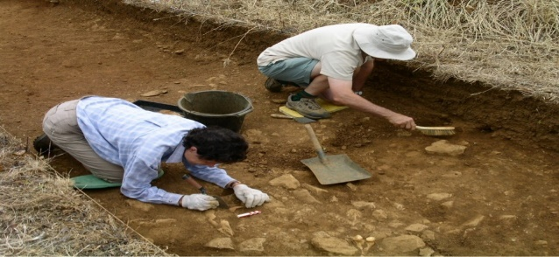
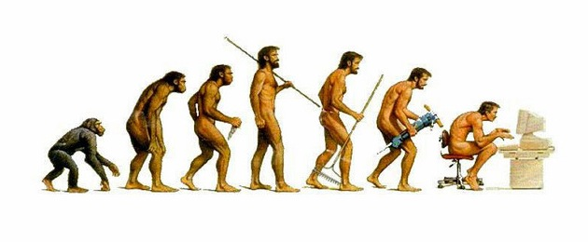
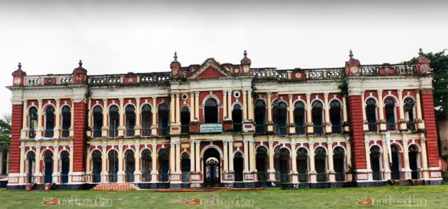
শব্দার্থ
প্রত্নতাত্ত্বিক
পুরাতত্ত্ববিদ
নৃতত্ত্ব
মানুষের উৎপত্তি ও বিকাশ সংক্রান্ত বিজ্ঞান
বালাখানা
প্রাসাদ

Slide 15
মূল্যায়ন
প্রশ্নঃ
১. ‘ফোকলোর’ কথাটির উদ্ভাবক কে?
২.Folklore Society কত সালে গঠিত হয়?
৩. ১৮৪৮ খনার বচন কীসের ভিত্তিতে রচিত?
৪.অত্যাচারিত শ্রমজীবী দুঃখী মানুষের সাহিত্যকে কী বলে?
উত্তরঃ
১. উইলিয়াম থমস
২. ১৮৪৮ খনার বচন কীসের ভিত্তিতে রচিত?
৩. জলবায়ু-নির্ভর কৃষিতত্ত্ব
৪. Proletariat সাহিত্য

Slide 16
বাড়ির কাজ
তোমার এলাকায় পল্লিসাহিত্যের যে উপাদান রয়েছে তার একটি তালিকা তৈরি কর।

Slide 17
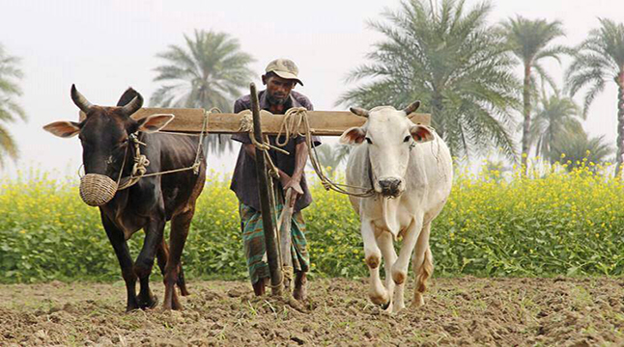
ধন্যবাদ
ধন্যবাদ

